Slide 1

Задачі на зведення до одиниці
Математика
3 клас
Розділ 3. Табличне множення і ділення
Урок 38

Slide 2

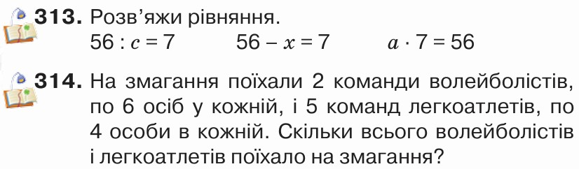
Домашнє завдання
На сторінці 52 задача № 314;
та рівняння № 313

Slide 3
План уроку
Розв’язува-ння задач
Ознайомлен-ня із задачами на зведення до одиниці
Геометрич-на фігура. Точка.
Обчисле-ння виразів

Slide 4

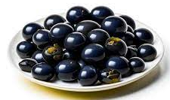
Усна лічба
8
8
: 5
∙ 3
∙2
∙ 7
24
16
40
4
28
: 6
: 4
∙10
4

Slide 5
Усна лічба
63
6
9
∙10
:7
:6
∙4
60
1
36
:60

Slide 6
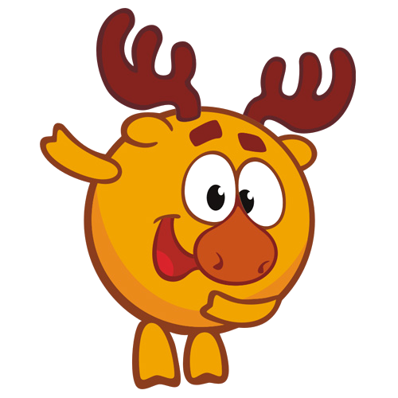
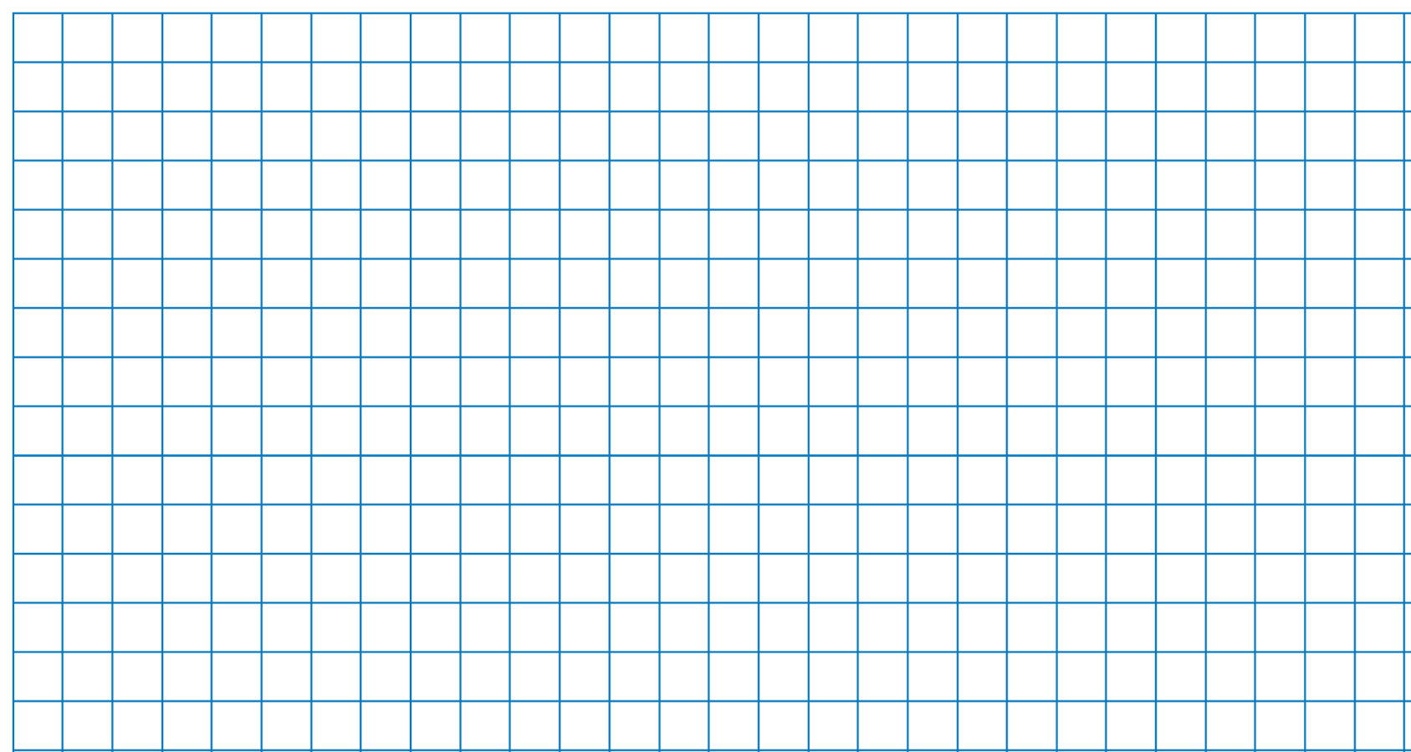

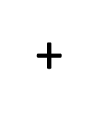




























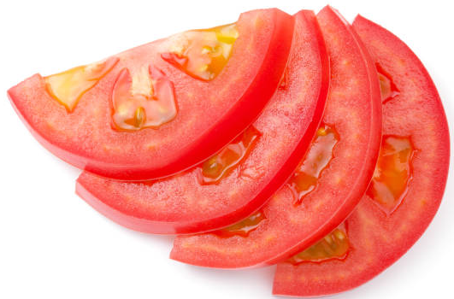


Знайди значення виразів
③Що спільного і що відмінного у виразах кожного? Як змінюється значення виразів?
①
③
②
Підручник
Ст.53 №315

Slide 7






Хвилинка каліграфії
70 63 56
49 42 35 28 21 14 7
Прочитайте числа. Визначте закономірність і закінчіть числовий ряд

Slide 8
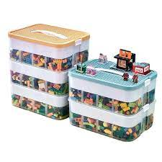
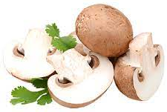
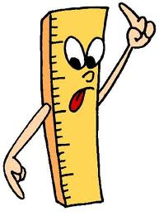
Розв’яжи задачі усно
Поясни, що знаходили в кожній задачі.
У семи однакових коробках лежить 42 паковання цеглинок Lego. Скільки паковань в одній такій коробці?
①
42 : 7 = 6 ( п.)
в одній такій коробці.
Лінійка коштує 7 грн. Яка вартість п’яти таких лінійок?
7 ∙ 5 = 35 ( грн)
②
вартість 5 лінійок.
Підручник
Ст.53 №316

Slide 9
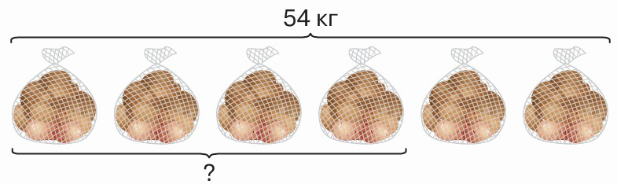

Прочитай задачу
У шести однакових сітках міститься 54 кг картоплі, порівну в кожній. Скільки кілограмів картоплі міститься в чотирьох таких сітках?
Розглянь малюнок. Що відомо і що не відомо в цій задачі?
Розглянь короткий запис задачі
Підручник
Ст.53 №317
Це задача на зведення до одиниці

Slide 10
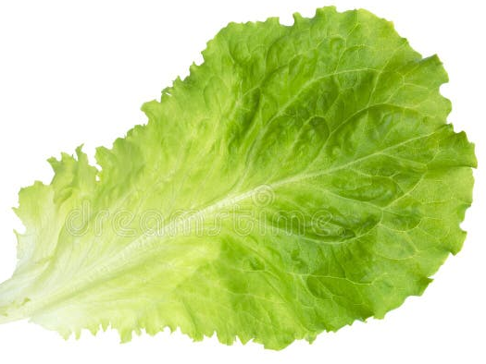
Розв’яжи її за поданим планом
Це задача на зведення до одиниці
План розв’язування 1) Скільки кілограмів картоплі в одній сітці? 2) Скільки кілограмів картоплі в чотирьох сітках?
1) 54 : 6 =
9 (кг)
в 1 сітці.
2) 9 ∙ 4 =
36 (кг)
54 : 6 ∙ 4 =
36 (кг)
Відповідь:
36 кг картоплі в 4 сітках.
Підручник
Ст.53 №317

Slide 11
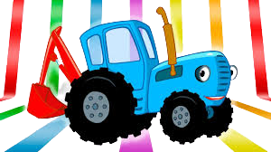
Розв’яжи задачу, скориставшись коротким записом
За 7 год роботи трактор витрачає 56 л
пального. Скільки літрів пального витратить цей трактор за 5 год роботи?
7 год – 56 л
5 год – ?
1) 56 : 7 =
8 (л)
за 1 годину.
2) 8 ∙ 5 =
40 (л)
56 : 7 ∙ 5 =
40 л)
Відповідь: 40 л пального трактору на 5 год роботи.
Це задача на зведення до одиниці.
Підручник
Ст.54 №318
Поміркуй і скажи, чому задачі мають таку назву.

Slide 12
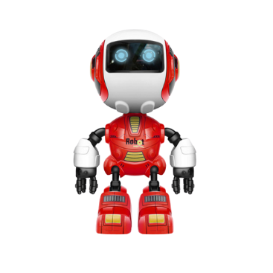
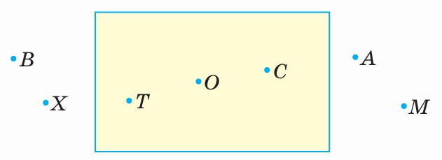
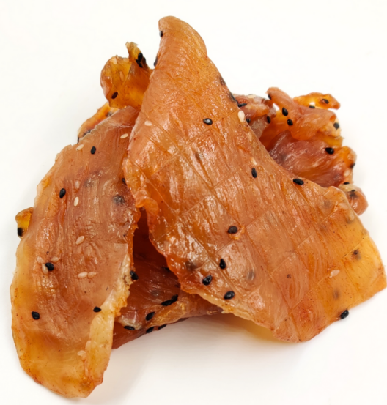
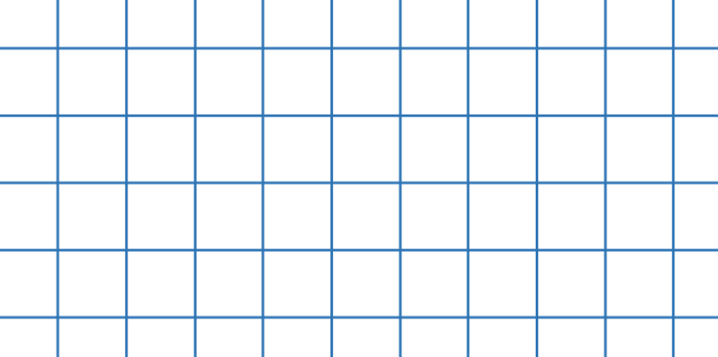
Спочатку назви точки, що належать прямокутнику, а потім ті, що лежать поза прямокутником.
Т, О, С.
В, Х, А, М.
Підручник
Ст.54 №319

Slide 13
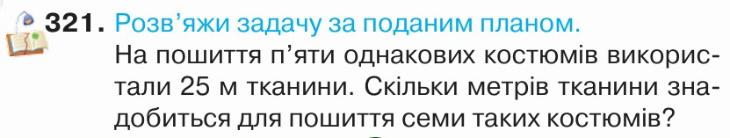
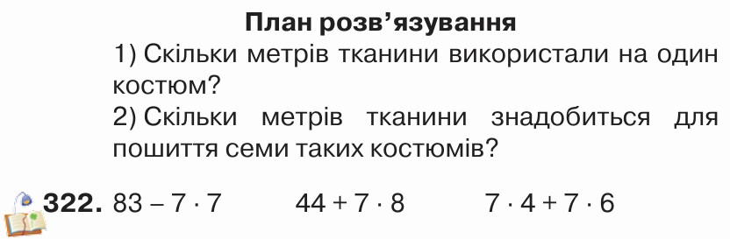
Домашнє завдання
На сторінці 54-55 задача № 321; вирази № 322

Slide 14



Рефлексія. Вправа «Мікрофон»
Як називаються задачі, над якими ми працювали?
Чому вони так називаються?
Яке завдання на уроці було найлегшим?

Slide 15
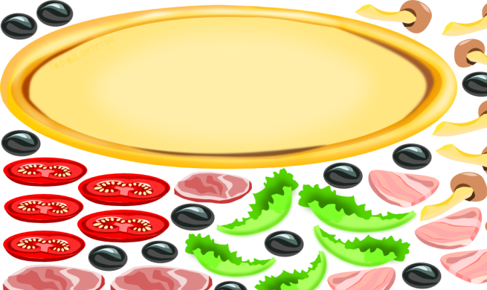
Рефлексія. Вправа «Піца»
Є основа піци та зображення шматочків грибів, помідорів, курки, листя салату, оливок. «Наповніть» свою уявну піцу та намалюйте, що найбільше сподобалося або запам’яталося на уроці
Повітряні змії
Розв’язування задач усно
Обчислення виразів
Геометричне завдання
Задача на зведення до одиниці

